Slide 1
动态规划

Slide 2
学习要点
理解动态规划算法的概念。
掌握动态规划算法的基本要素
（1）最优子结构性质
（2）重叠子问题性质
掌握设计动态规划算法的步骤。
(1)找出最优解的性质，并刻划其结构特征。
(2)递归地定义最优值。
(3)以自底向上的方式计算出最优值。
(4)根据计算最优值时得到的信息，构造最优解。

Slide 3
范例学习
通过应用范例学习动态规划算法设计策略。
矩阵连乘问题；
*最长公共子序列；
*最大子段和
*图像压缩；
*流水作业调度；
*背包问题；
*最优二叉搜索树。

Slide 4
第三章 动态规划
Dynamic programming, like the divide-and-conquer method, solves problems by combining the solutions to sub problems.
动态规划算法与分治法类似，其基本思想也是将待求解问题分解成若干个子问题。但是经分解得到的子问题往往不是互相独立的。不同子问题的数目常常只有多项式量级。在用分治法求解时，有些子问题被重复计算了许多次。如果能够保存已解决的子问题的答案，而在需要时再找出已求得的答案，就可以避免大量重复计算，从而得到多项式时间算法。

Slide 5
基本步骤
1. Characterize the structure of an optimal solution.
找出最优解的性质，并刻划其结构特征。
2. Recursively define the value of an optimal solution.
递归地定义最优值。
3. Compute the value of an optimal solution, typically in a bottom-up fashion.
以自底向上的方式计算出最优值。
4. Construct an optimal solution from computed information.
根据计算最优值时得到的信息，构造最优解。

Slide 6
Matrix-chain multiplication 矩阵连乘问题

Slide 7
矩阵连乘问题
给定n个矩阵{A₁,A₂,…,A_{n}}，其中，A_{i}和A_{i+1}是可乘的（I =1，2，…，n-1）。考察这n个矩阵的连乘积A₁*A₂*…*A_{n。}
问题分析：由于矩阵乘法满足结合律，所以计算矩阵的连乘可以有许多不同的计算次序。这种计算次序可以用加括号的方式来确定。若一个矩阵连乘积的计算次序完全确定，也就是说该连乘积已完全加括号，则可以依此次序反复调用2个矩阵相乘的标准算法计算出矩阵连乘积。

Slide 8
矩阵连乘问题
完全加括号：（1）单个矩阵是完全加括号的；
（2）矩阵连乘积A是完全加括号的，则A可表示为2个完全加括号的矩阵连乘积B和C的乘积并加括号，即A=(BC)
例子：矩阵连乘积A1A2A3A4有5种不同的完全加括号的方式：(A1(A2(A3A4)))，(A1((A2A3)A4))，((A1A2)(A3A4))，((A1(A2A3))A4)，(((A1A2)A3)A4)。每一种完全加括号的方式对应于一个矩阵连乘积的计算次序，这决定着作乘积所需要的计算量。
如何确定计算矩阵连乘积的计算次序，使得依此次序计算矩阵连乘积需要的数乘次数最少？

Slide 9
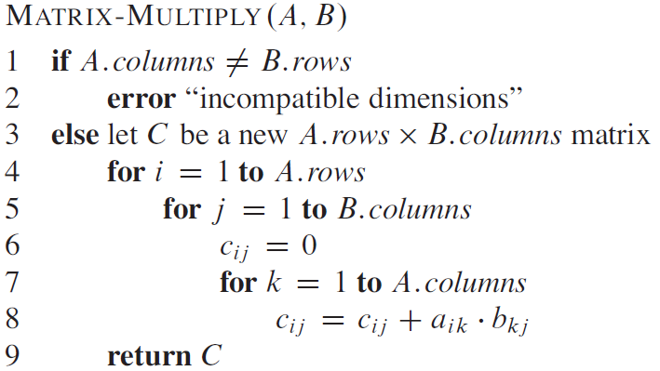
矩阵连乘问题
标准计算

Slide 10
矩阵连乘问题
解决方案1：穷举法
列举出所有可能的计算次序，并计算出每一种计算次序相应需要的数乘次数，找出一种数乘次数最少的计算次序。

Slide 11
矩阵连乘问题
解决方案2：动态规划
考察计算A[i:j]的最优计算次序。设这个计算次序在矩阵A_{k}和A_{k+1}之间将矩阵链断开，i≤k<j，则其相应完全加括号方式为
计算量：A[i:k]的计算量加上A[k+1:j]的计算量，再加上A[i:k]和A[k+1:j]相乘的计算量

Slide 12
矩阵连乘问题
1. 分析最优解结构
特征：计算A[i:j]的最优次序所包含的计算矩阵子链 A[i:k]和A[k+1:j]的次序也是最优的。
矩阵连乘计算次序问题的最优解包含着其子问题的最优解。这种性质称为最优子结构性质。问题的最优子结构性质是该问题可用动态规划算法求解的显著特征。

Slide 13
矩阵连乘问题
2. 建立递归解
设计算A[i:j]，1≤i≤j≤n，所需要的最少数乘次数m[i, j]，原问题的最优值为m[1,n]
当i=j时，A[i:j]=Ai，因此，m[i,i]=0，i=1,2,…,n
当i<j时，若最优次序在A[k]到A[k+1]间断开，则
m[i, j] = m[i, k]+m[k+1, j]+ p_{i-1}p_{k}p_{j}

Slide 14
矩阵连乘问题
2. 建立递归解
当i<j时，若最有次序在A_{k}到A_{k+1}间断开，则
m[i, j] = m[i, k]+m[k+1, j]+ p_{i-1}p_{k}p_{j}
计算p_{i-1}p_{k}p_{j}
Ai的维数为P_{i-1}P_{i}，则
(A_{i}*A_{i+1}*…*A_{k})= P_{i-1}P_{i} *P_{i}P_{i+1}*…. P_{k-1}P_{k}=P_{i-1}P_{k}
(A_{k+1}*A_{k+2}*…*A_{j})= P_{k}P_{k+1} *P_{k+1}P_{k+2}*…. P_{j-1}P_{j}=P_{k}P_{j}
(A_{i}*A_{i+1}*…*A_{k})(A_{k+1}*A_{k+2}*…*A_{j})=P_{i-1}P_{k}P_{j}

Slide 15
矩阵连乘问题
2. 建立递归解
k∈{i, i+1，…，j-1}
m[i, j]给出了最优值，即计算A[i,j]所需要的最小乘次数，同时确定了最优的断开位置。需要两个标记，一个是记录值断开位置，一个是记录m[i, j].

Slide 16
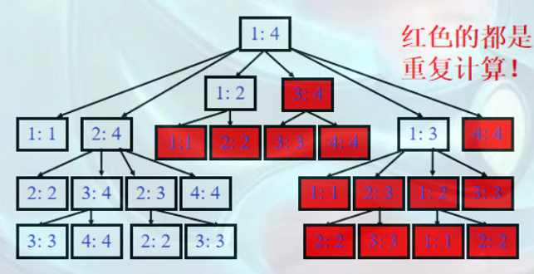
矩阵连乘问题
递归会产生大量的重复计算，复杂度太高，使用备忘录降低复杂度，最好建立递推关系式。

Slide 17
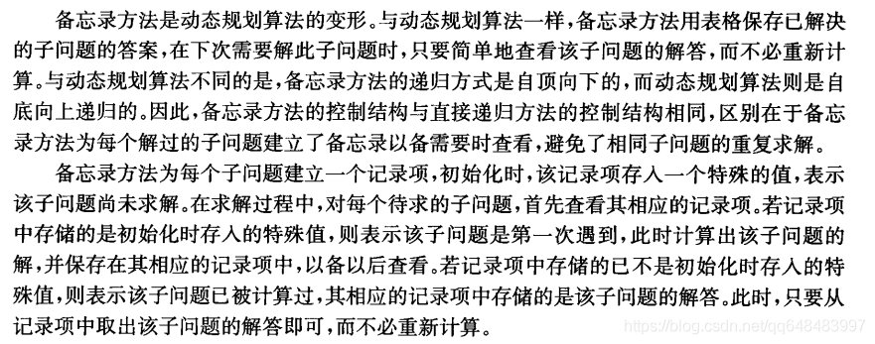
矩阵连乘问题

Slide 18
矩阵连乘问题
3 计算最优值
用动态规划算法解此问题，可依据其递归式以自底向上的方式进行计算。在计算过程中，保存已解决的子问题答案。每个子问题只计算一次，而在后面需要时只要简单查一下，从而避免大量的重复计算，最终得到多项式时间的算法。

Slide 19
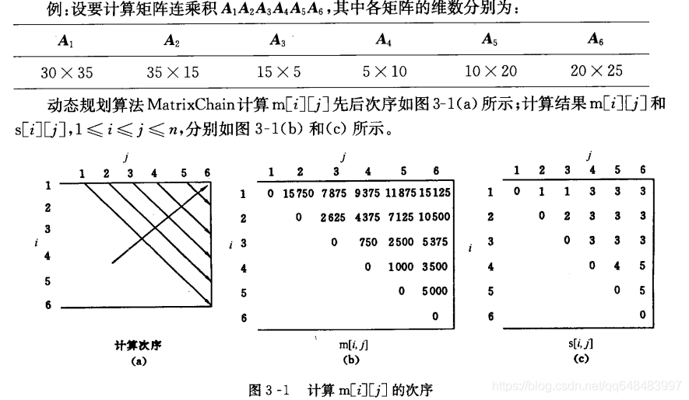
矩阵连乘问题
3 计算最优值

Slide 20
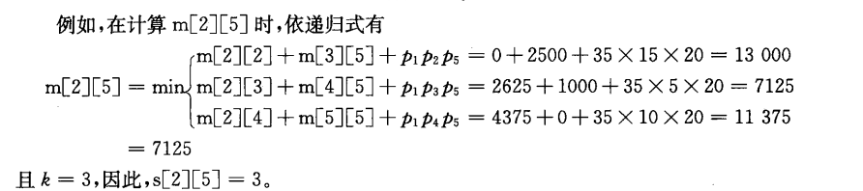
矩阵连乘问题
4 构造最优解
2：5
2：2
2：3
2：4
3：5
4：5
5：5

Slide 21
矩阵连乘问题
void MatrixChain(int *p，int n，int **m，int **s)
{
for (int i = 1; i <= n; i++) m[i][i] = 0;
for (int r = 2; r <= n; r++)
for (int i = 1; i <= n - r+1; i++) {
int j=i+r-1;
m[i][j] = m[i+1][j]+ p[i-1]*p[i]*p[j];
s[i][j] = i;
for (int k = i+1; k < j; k++) {
int t = m[i][k] + m[k+1][j] + p[i-1]*p[k]*p[j];
if (t < m[i][j]) { m[i][j] = t; s[i][j] = k;}
}
}
}
算法复杂度分析：
算法matrixChain的主要计算量取决于算法中对r，i和k的3重循环。循环体内的计算量为O(1)，而3重循环的总次数为O(n³)。因此算法的计算时间上界为O(n³)。

